Slide 1


١
٢
٣
٤
٥
٦
٧
٨
٩
١٠
١١
١٢
١٣
١٤
١٥
١٦
أسئلة مراجعة
الفصل السابع
القسمة على عدد من رقم واحد
القيمة المنزلية
القيمة المنزلية

Slide 2

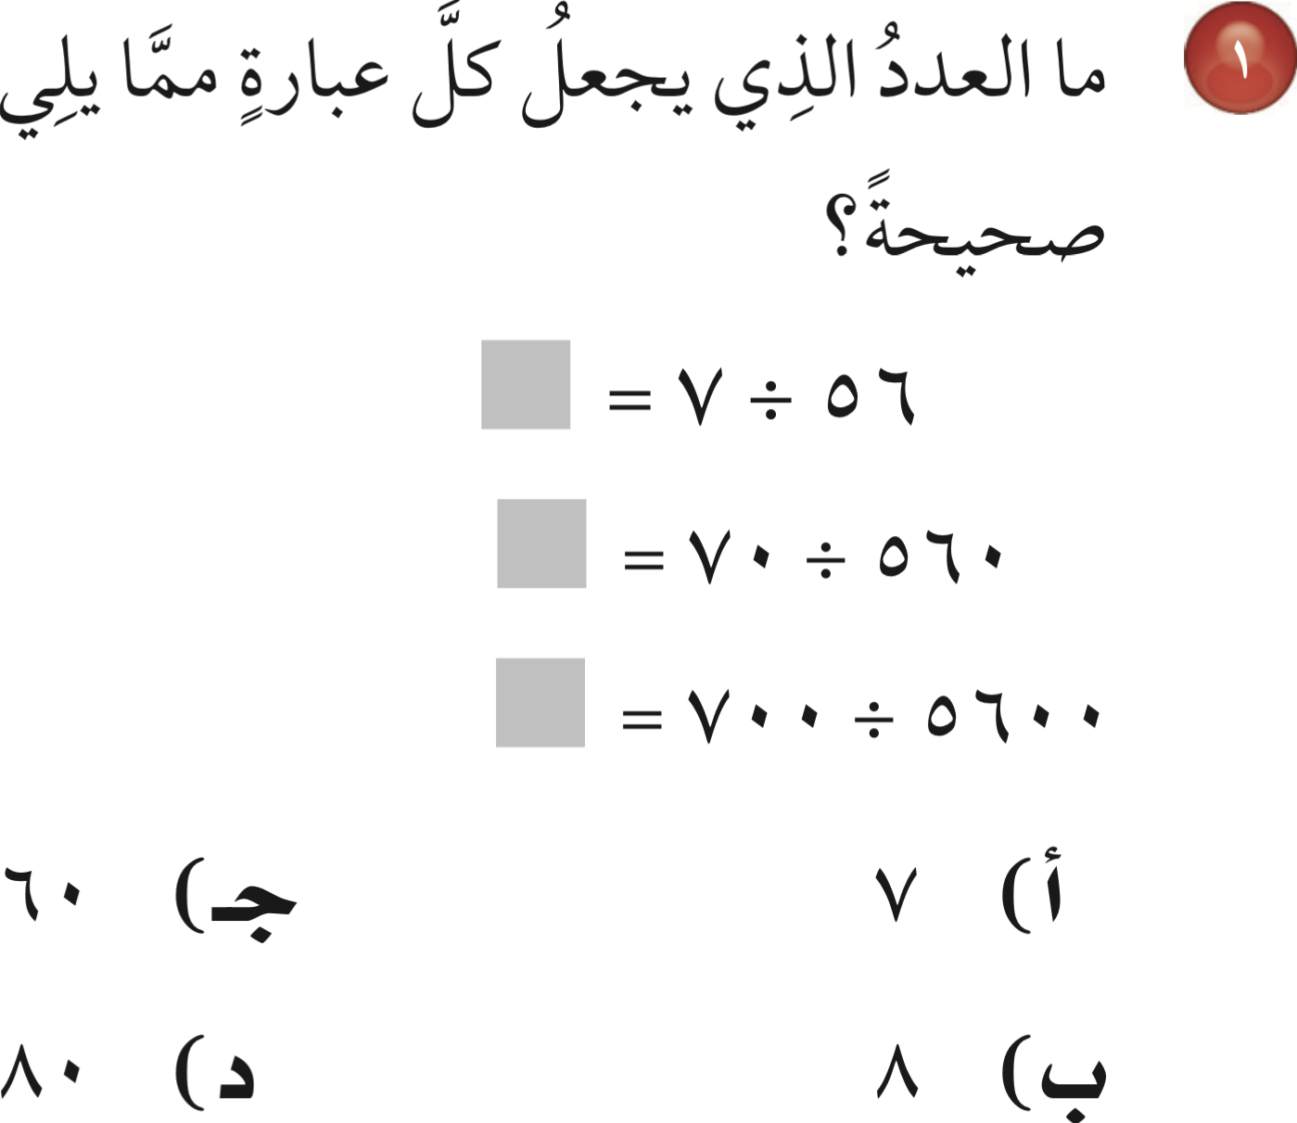

Slide 3

أ

Slide 4

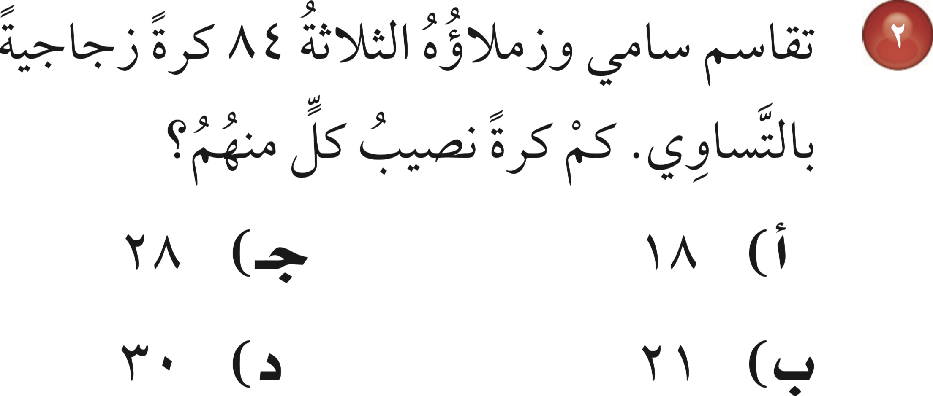

Slide 5

ب

Slide 6

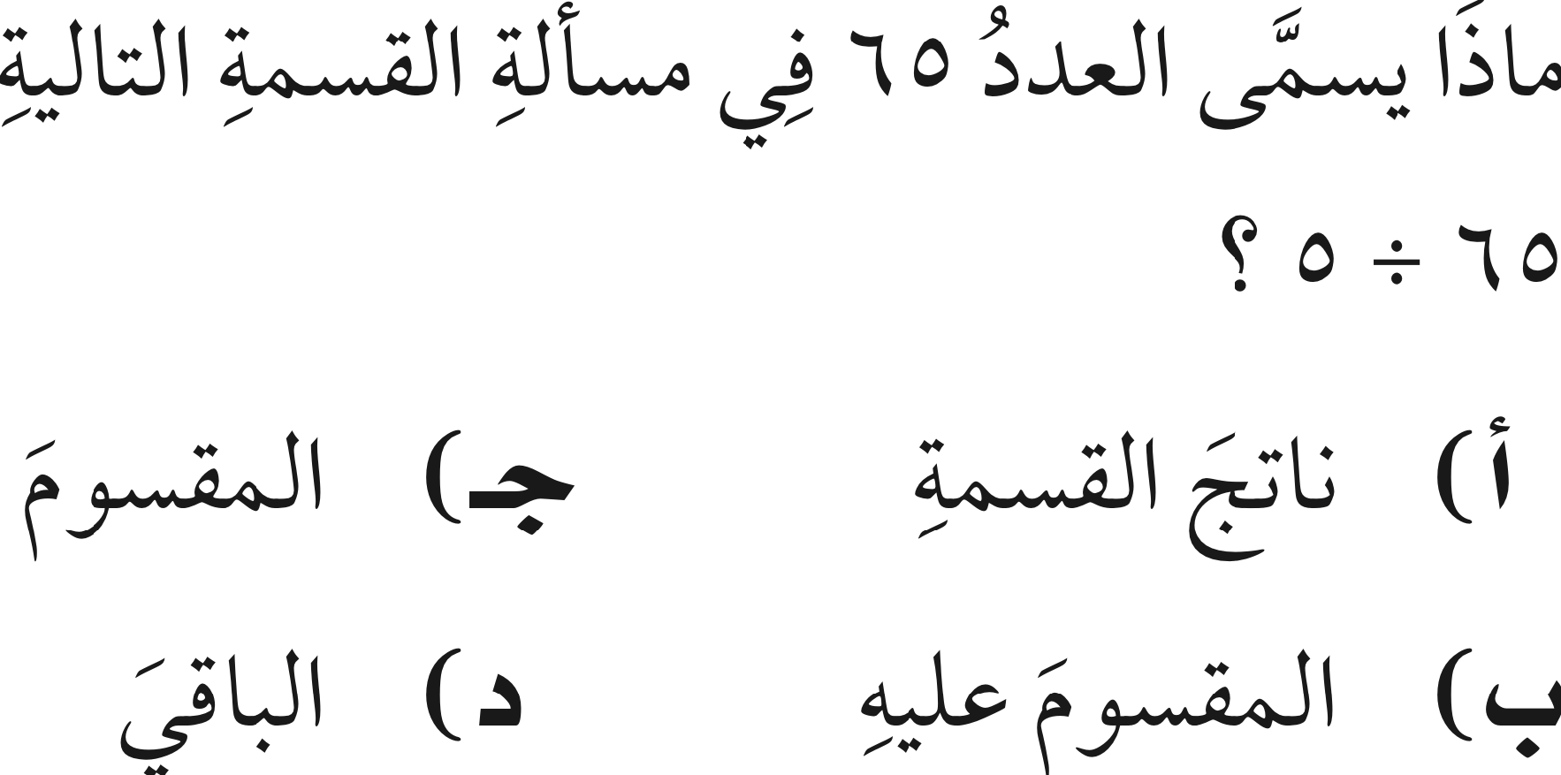

Slide 7

ج

Slide 8

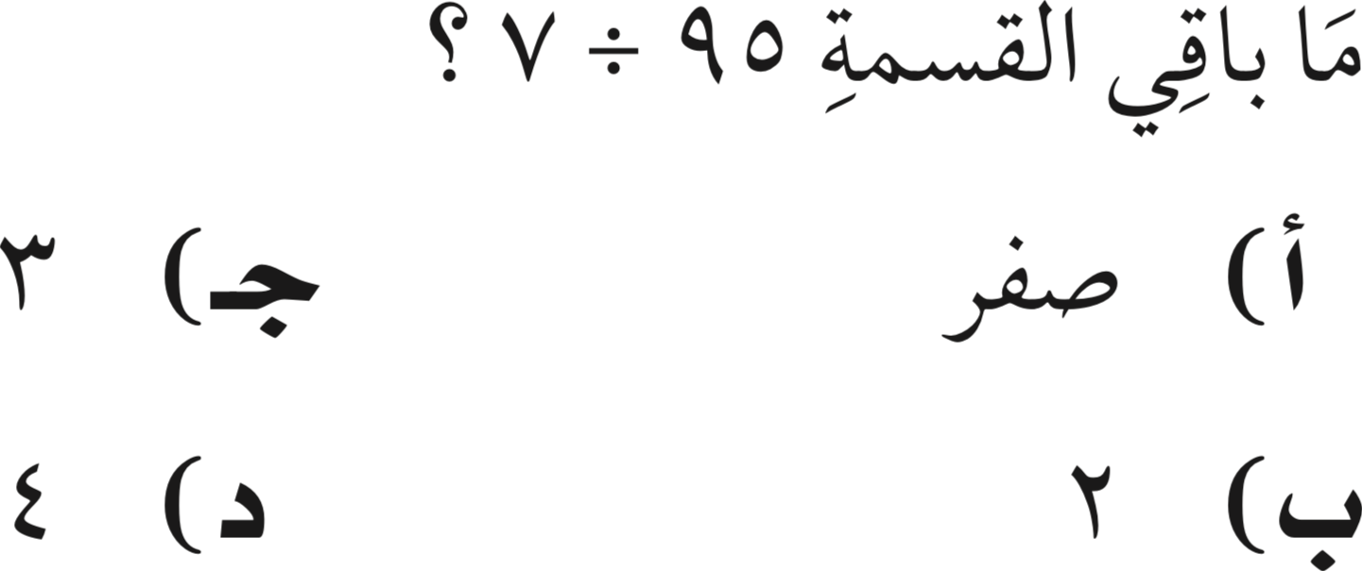

Slide 9

د

Slide 10

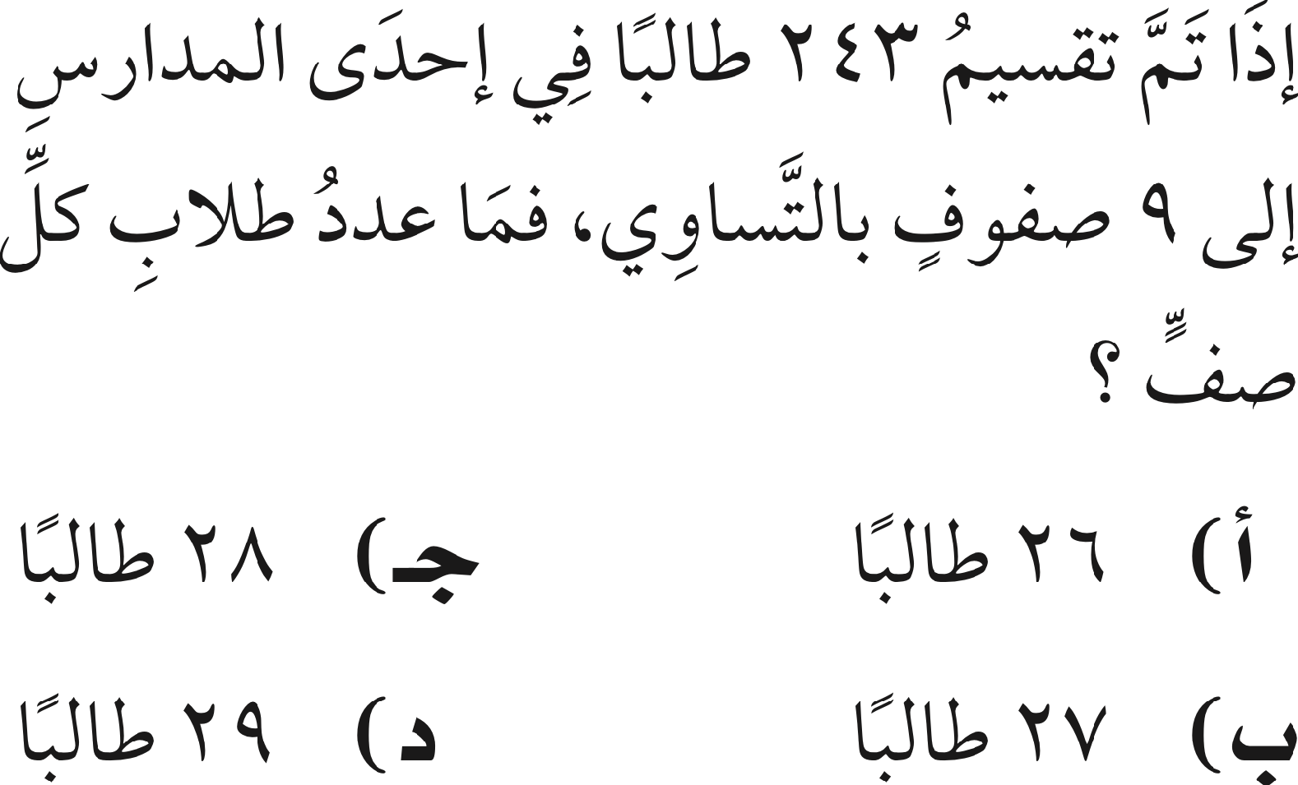

Slide 11

ب

Slide 12

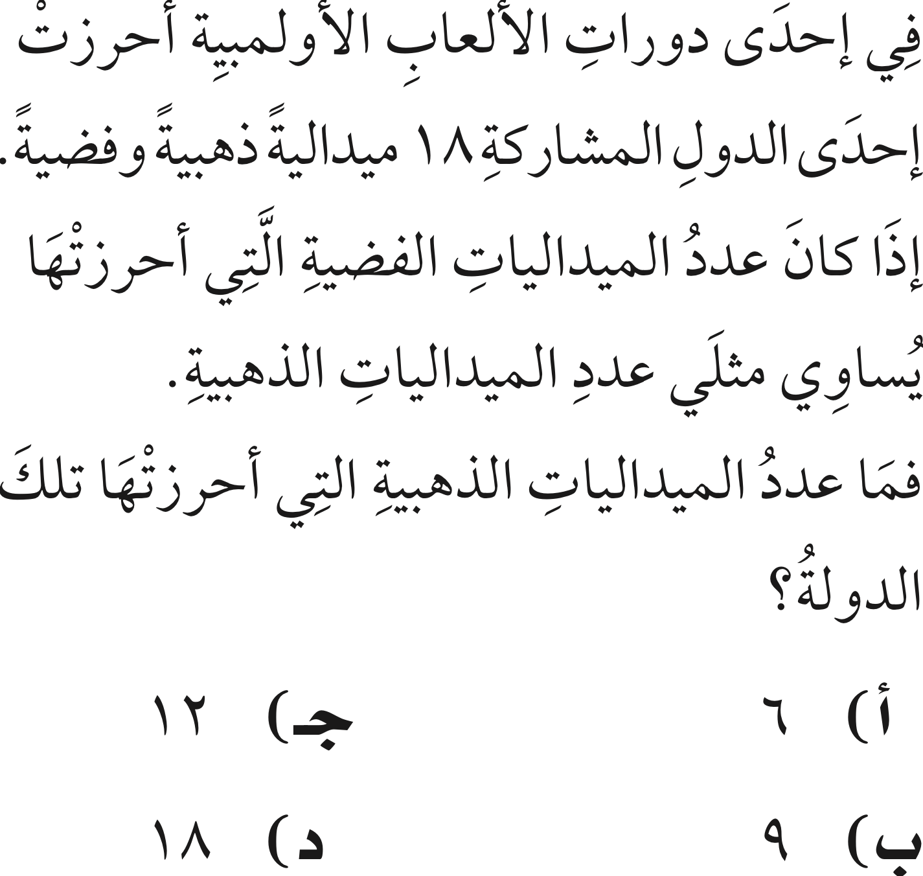

Slide 13

أ

Slide 14

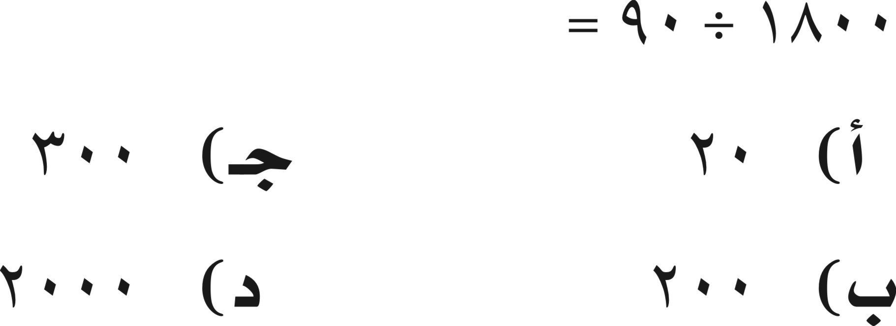

Slide 15

أ

Slide 16

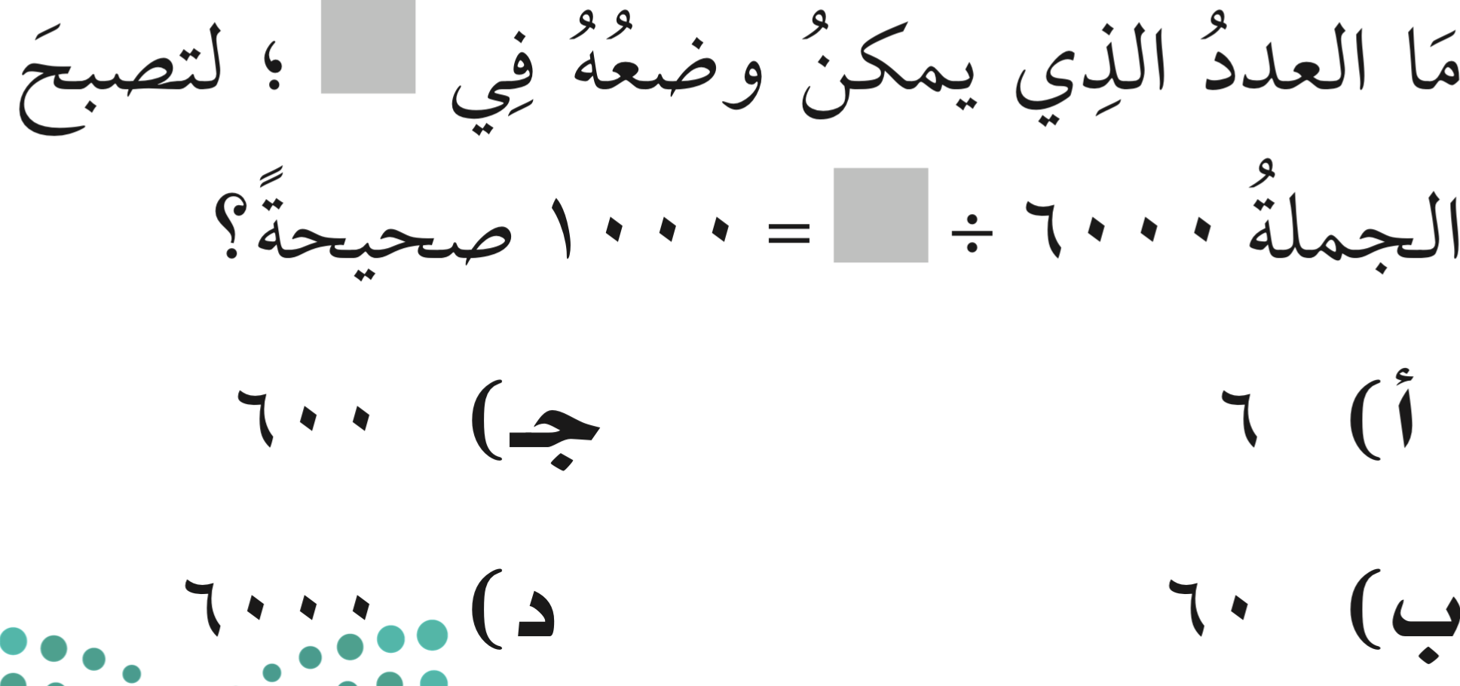

Slide 17

أ

Slide 18

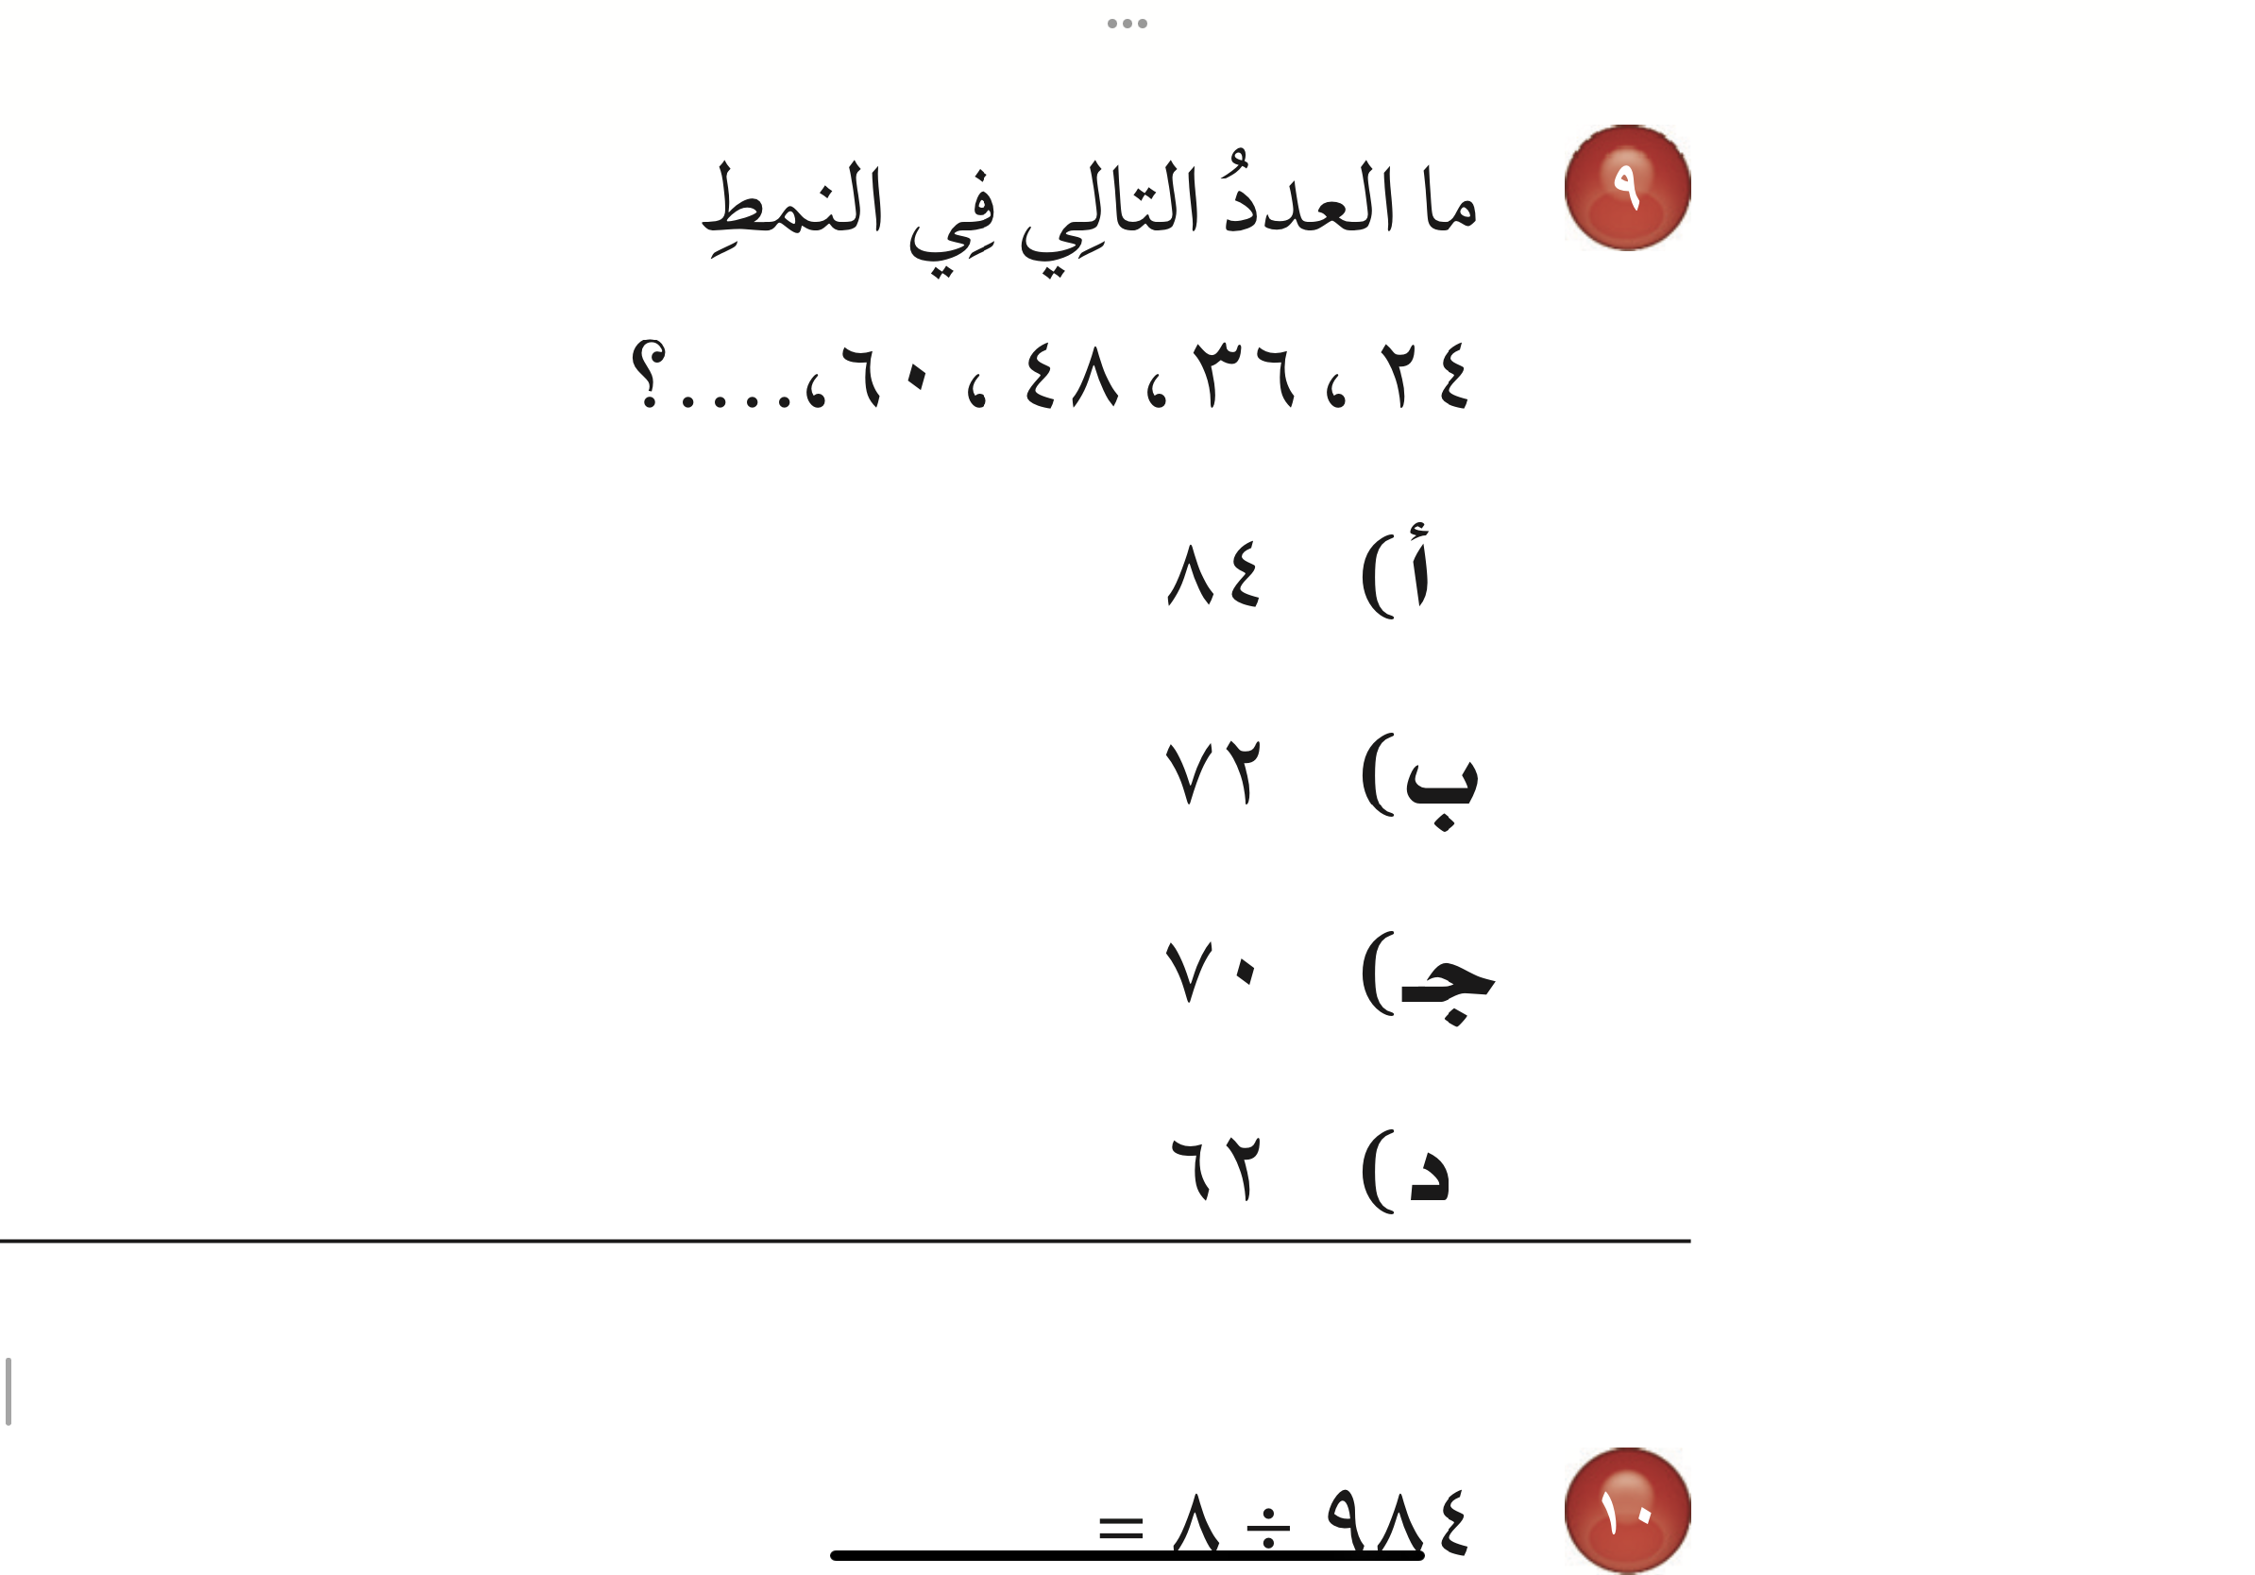

Slide 19

ب

Slide 20

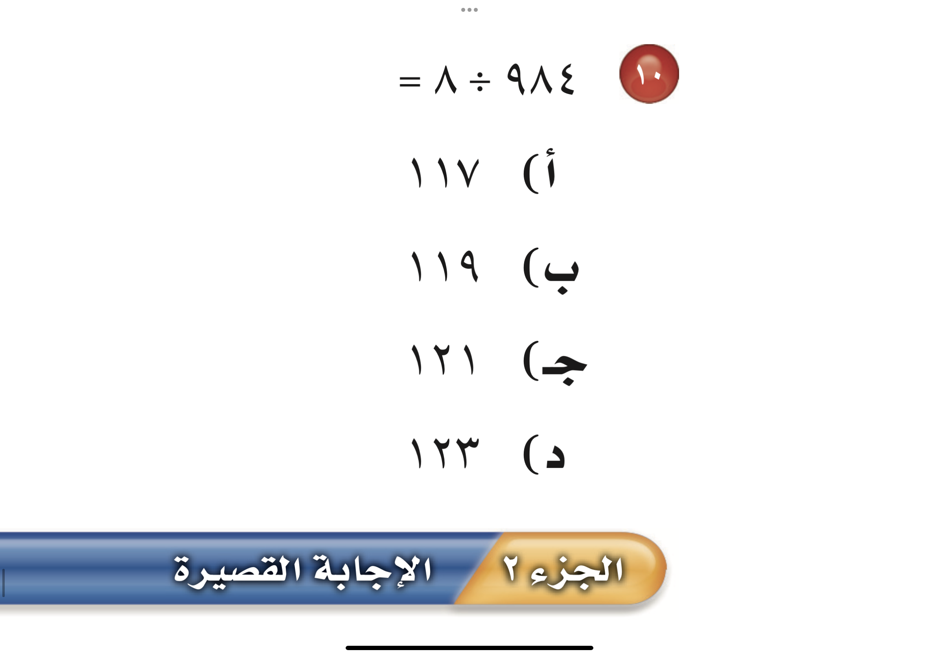

Slide 21

د

Slide 22

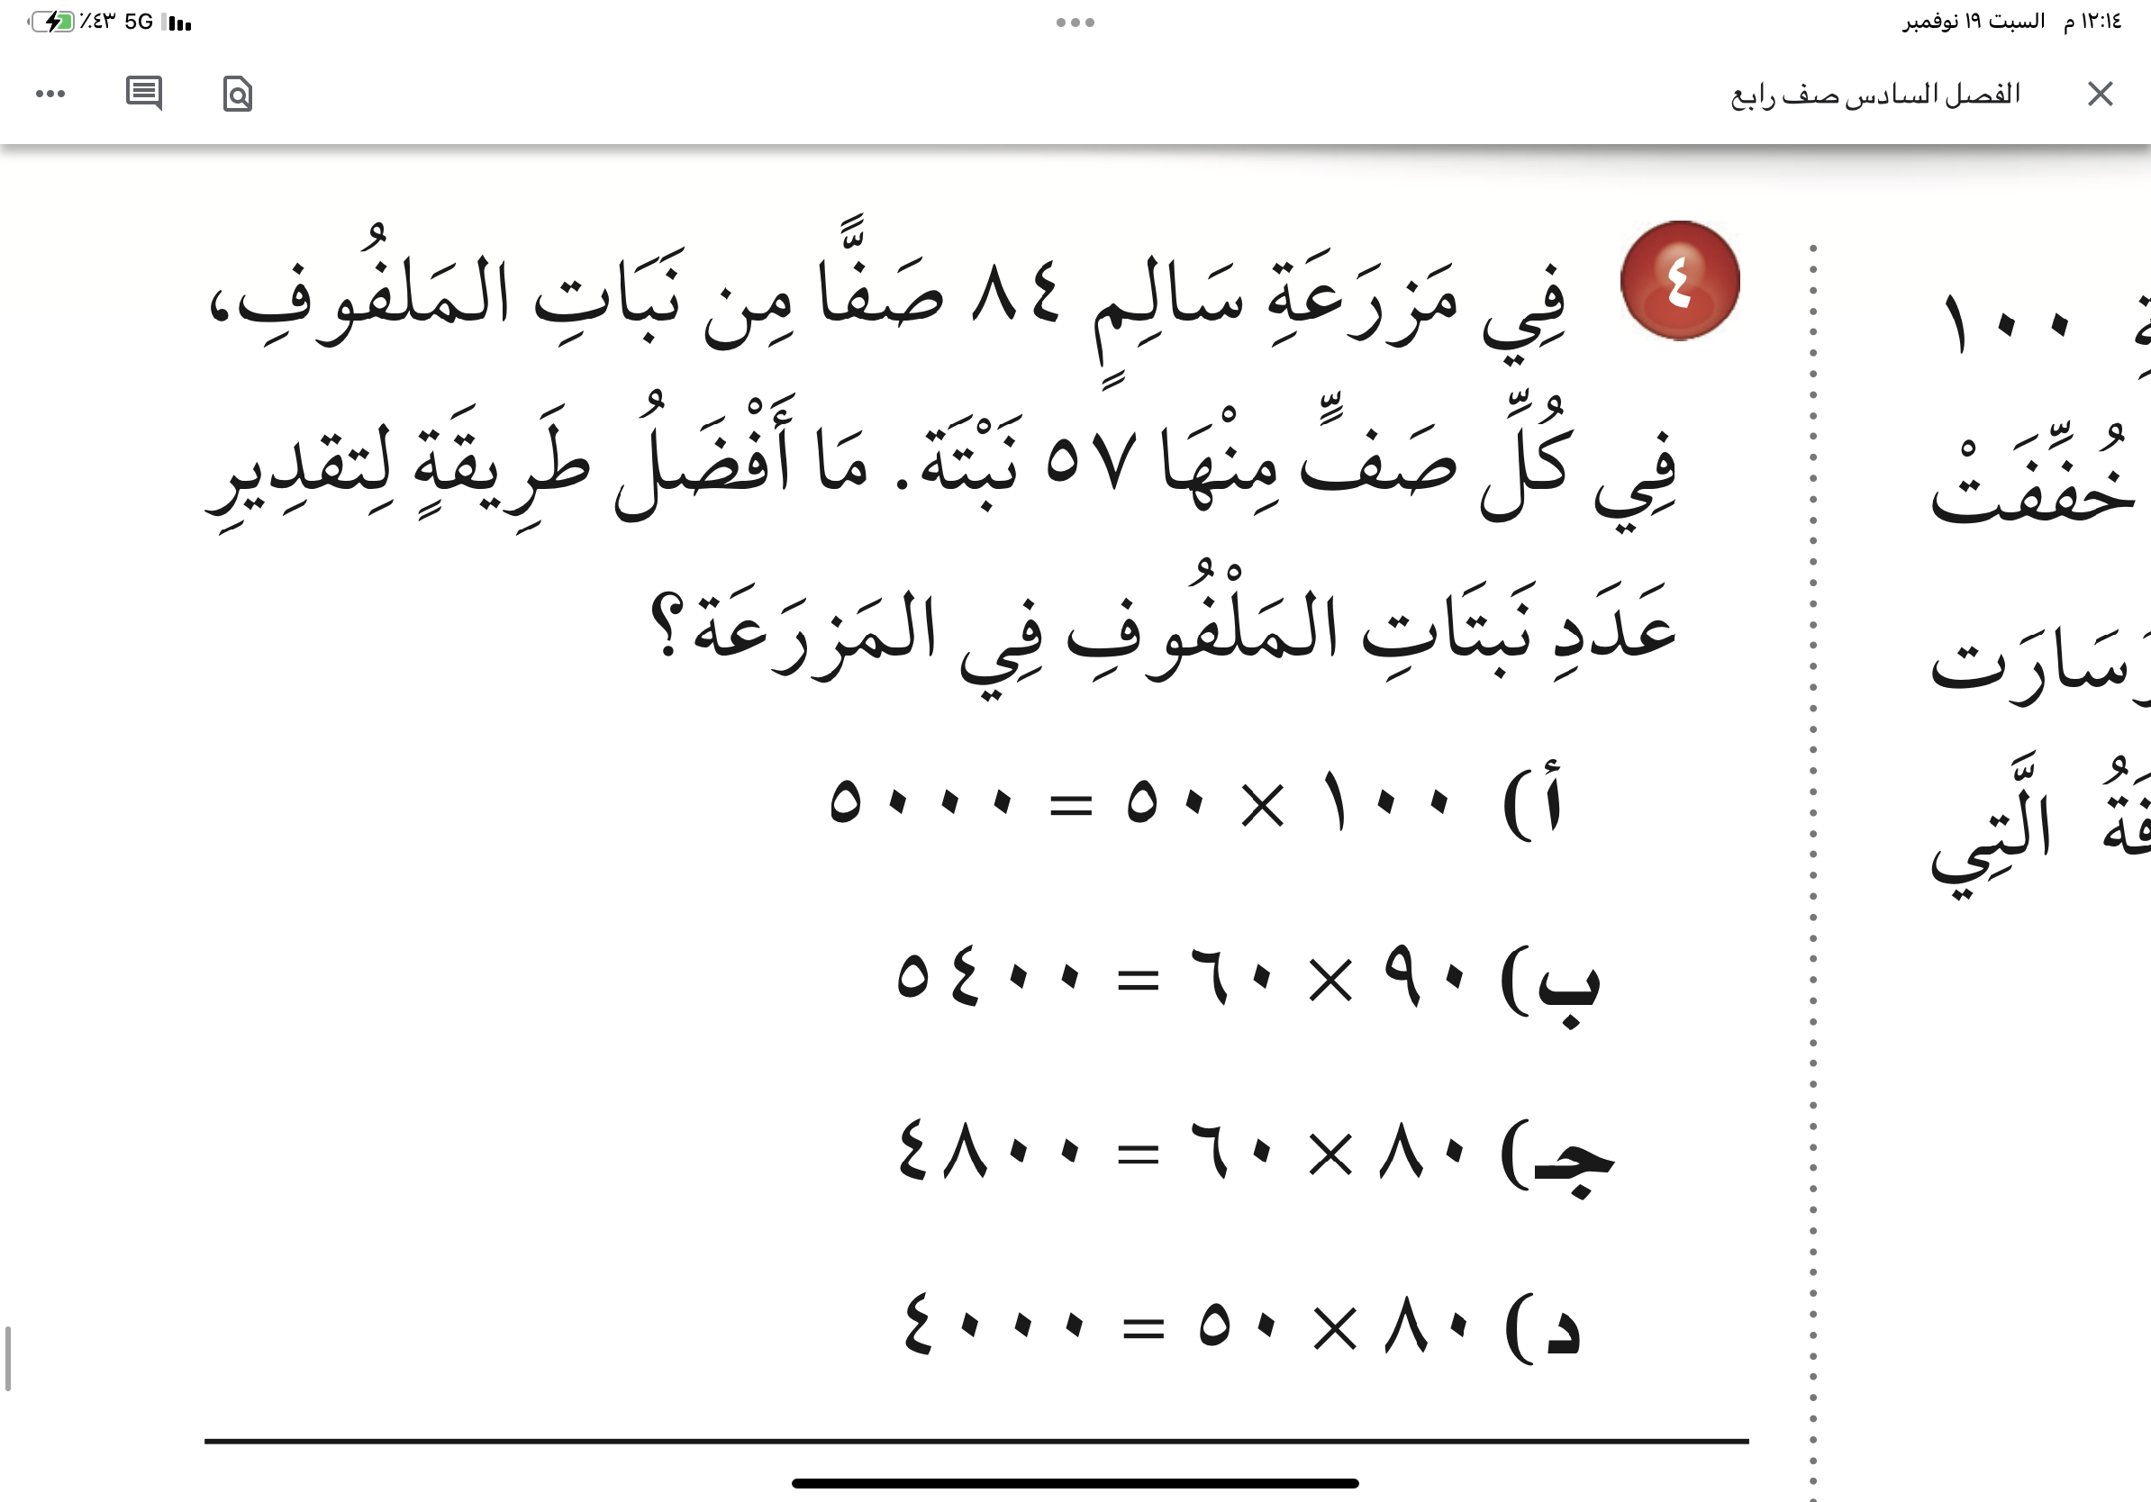

Slide 23

ج

Slide 24

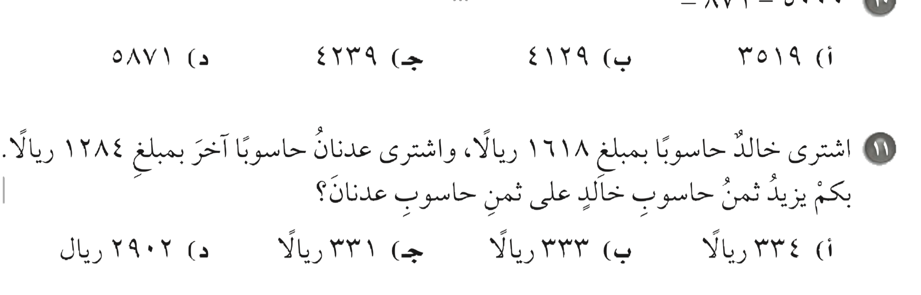

Slide 25

أ

Slide 26

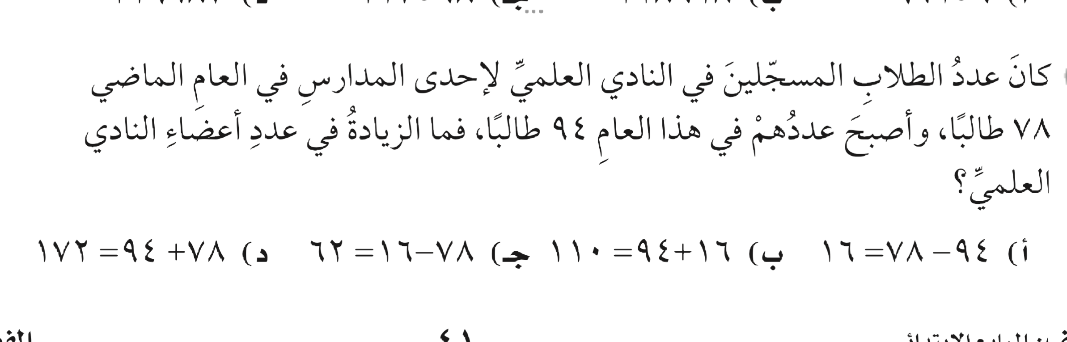

Slide 27

أ

Slide 28

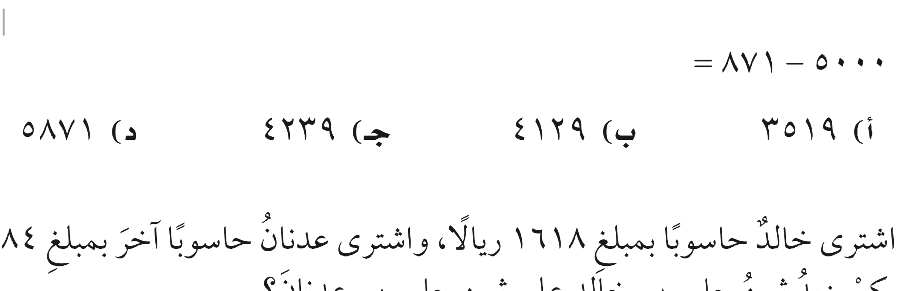

Slide 29

ب

Slide 30

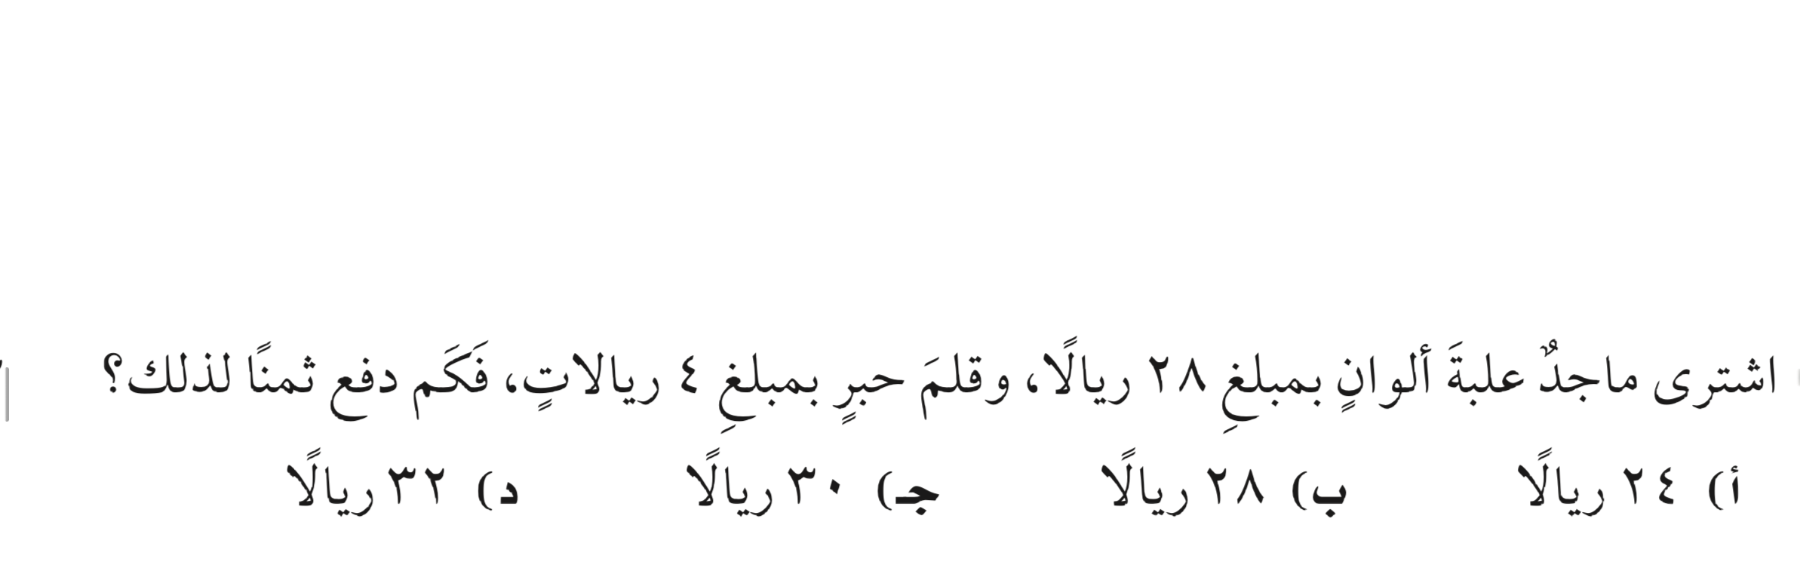

Slide 31

د

Slide 32


